Slide 1
LẬP TRÌNH DI ĐỘNG
Mobile Programming

Slide 2


Nội dung

Slide 3
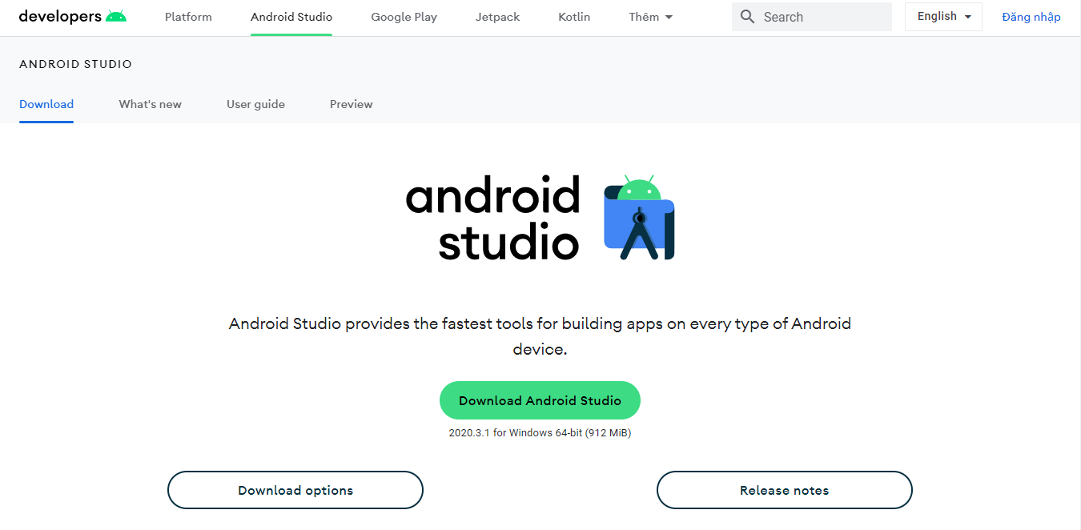
Nội dung

Slide 4
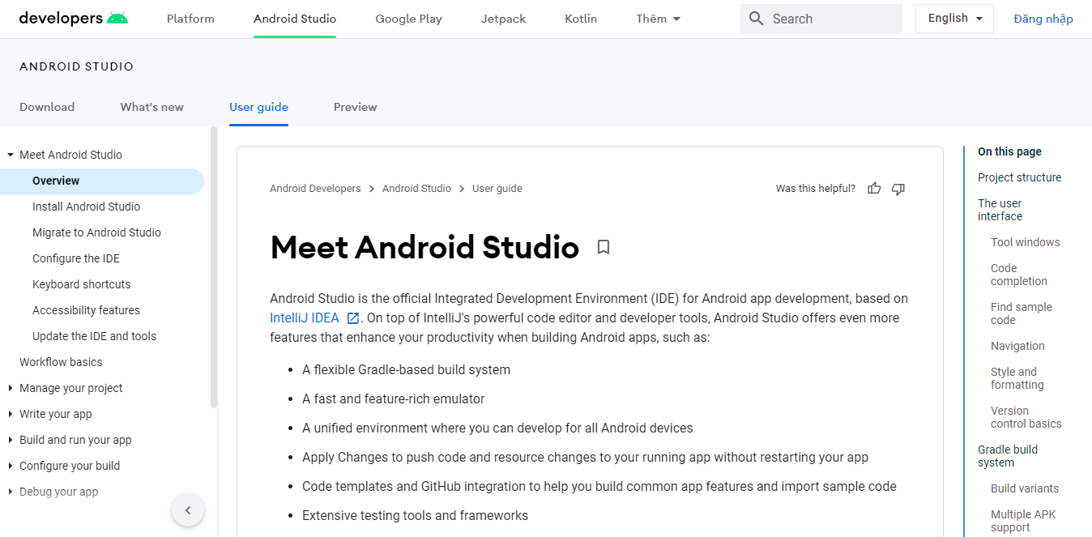
Nội dung

Slide 5
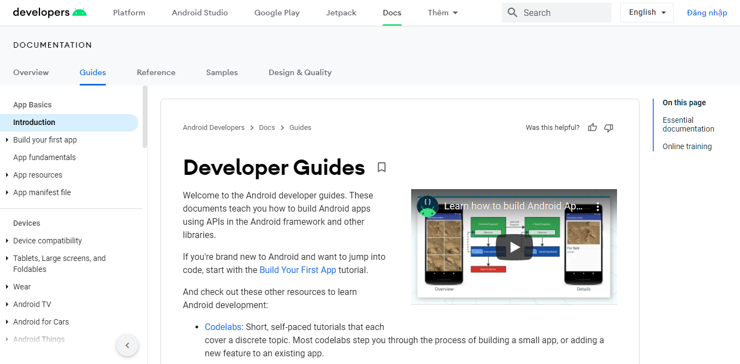
Nội dung

Slide 6
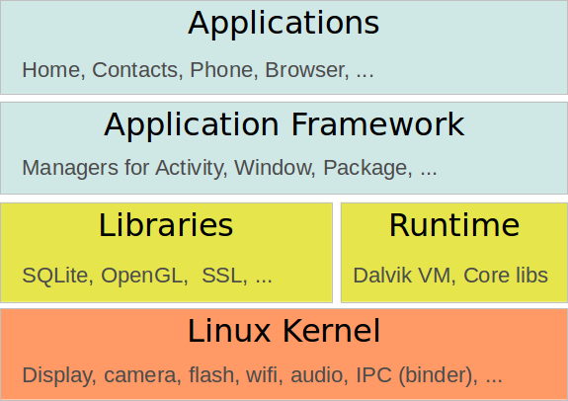
Cấu trúc Android OS
Ứng dụng viết bằng Java/Kotlin…
API (Application Programming Interface)

Slide 7
Code name | Version | API Level | Code name | Version | API Level
No Codename | 1.0 | 1 | KitKat | 4.4 | 19 – 20
Petit Four | 1.1 | 2 | Lollipop | 5.0 – 5.1 | 21 – 22
Cupcake | 1.5 | 3 | Marshmallow | 6.0 | 23
Donut | 1.6 | 4 | Nougat | 7.0 – 7.1 | 24 – 25
Eclair | 2.0 – 2.1 | 5 – 7 | Oreo | 8.0 – 8.1 | 26 – 27
Froyo | 2.2 | 8 | Pie | 9.0 | 28
Gingerbread | 2.3 | 9 – 10 | 10 | 10 | 29
Honeycomb | 3.x | 11 – 13 | 11 | 11 | 30
Ice Cream Sandwich | 4.0 | 14 – 15 | 12 | 12 | 31 – 32
Jelly Bean | 4.1 – 4.3 | 16 – 18 | 13 | 13 | 33

Slide 8
Android Application
Configuration files
Java source files
Resource files
Notes:
Java: chứa các file source code viết bằng java hoặc kotlin
Res: bao gồm file về layout, hình ảnh, text, colors…. Các thư mục con
drawable-mdpi, drawable-hdpi, drawable-xhdpi, drawable-xxhdpi, drawable-xxxhdpi
layout, layout-land, layout-port
values:
colors.xml
strings.xml
dimens.xml
styles.xml
File cấu hình: AndroidManifest.xml, build.gradle
AndroidManifest.xml: cấu hình activity, service, permission
build.gradle: app version, min/max sdk, quản lý dependency => quản lý việc build ứng dụng

Slide 9
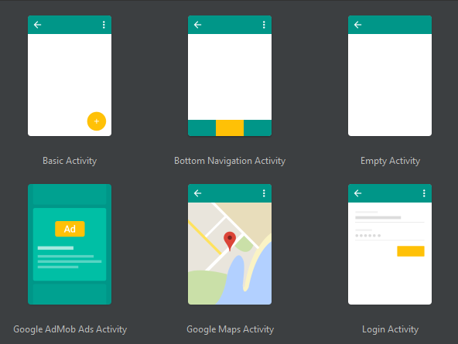
Activity

Slide 10
Activity
Đóng vai trò một màn hình
Nơi người dùng có thể tương tác với ứng dụng
Một ứng dụng có thể có một hoặc nhiều Activity.

Slide 11
Android Studio
IDE (Integrated Development Environment): phần mềm tích hợp nhiều công cụ với chức năng phát triển ứng dụng.
Android Studio là IDE chính thức cho phát triển ứng dụng Android.
Download, giới thệu, hướng dẫn: developer.android.com/studio

Slide 12
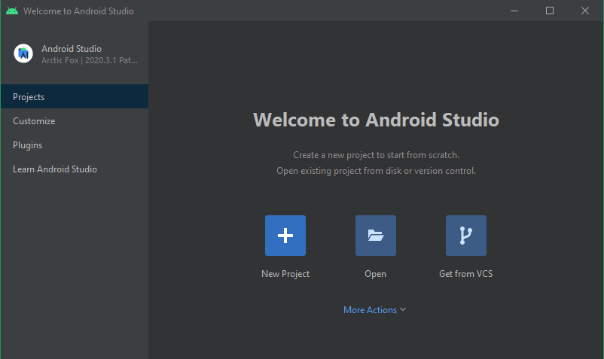
Android Studio

Slide 13
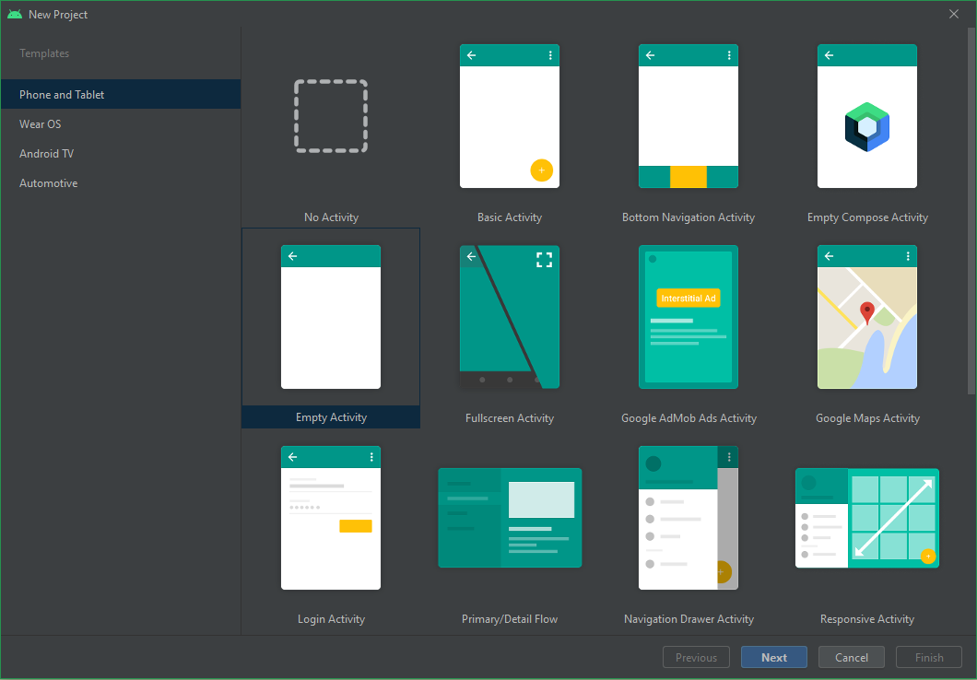

Slide 14
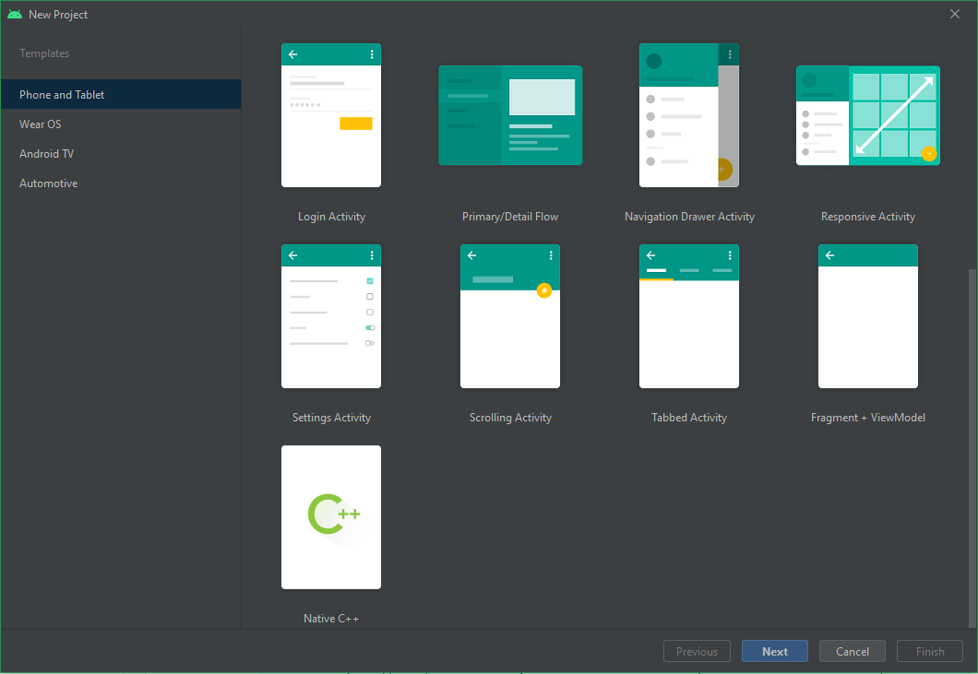

Slide 15
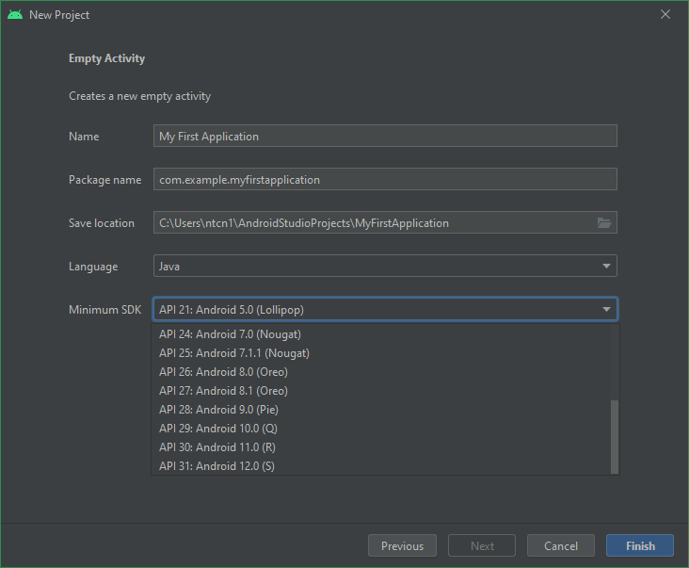

Slide 16
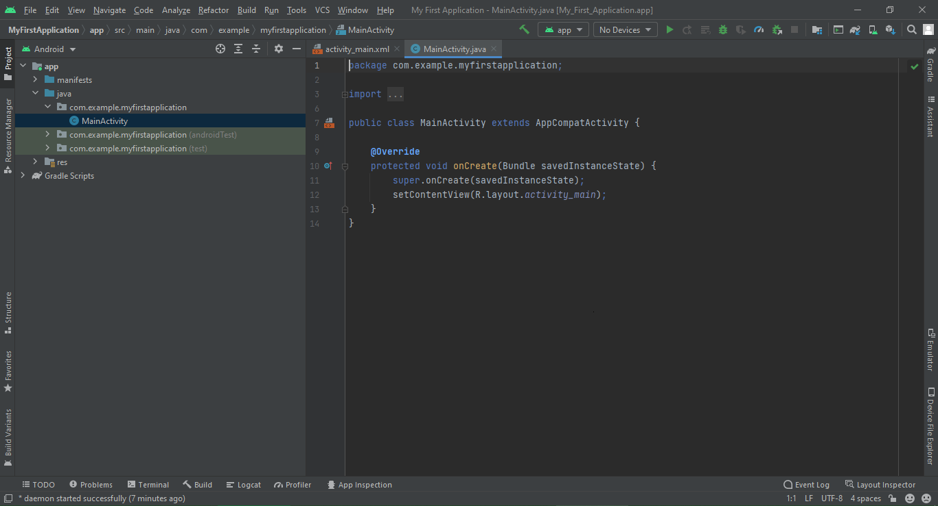

Slide 17
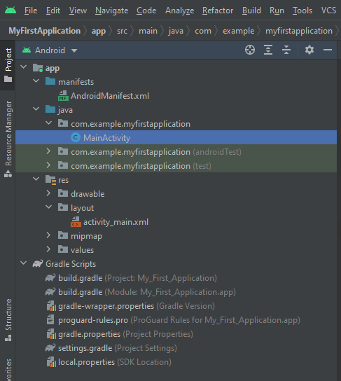
Cấu trúc project trong Android Studio
Một project chứa một hoặc nhiều module.
Các module nằm phía trên Gradle Scripts.

Slide 18
Cấu trúc project trong Android Studio
Mỗi module gồm các folder:
manifests: file AndroidManifest.xml
java: các Java source code file
res: các resource file (XML layout, UI string, bitmap image…)
Notes:
Java: chứa các file source code viết bằng java hoặc kotlin
Res: bao gồm file về layout, hình ảnh, text, colors…. Các thư mục con
drawable-mdpi, drawable-hdpi, drawable-xhdpi, drawable-xxhdpi, drawable-xxxhdpi
layout, layout-land, layout-port
values:
colors.xml
strings.xml
dimens.xml
styles.xml
File cấu hình: AndroidManifest.xml, build.gradle
AndroidManifest.xml: cấu hình activity, service, permission
build.gradle: app version, min/max sdk, quản lý dependency => quản lý việc build ứng dụng

Slide 19
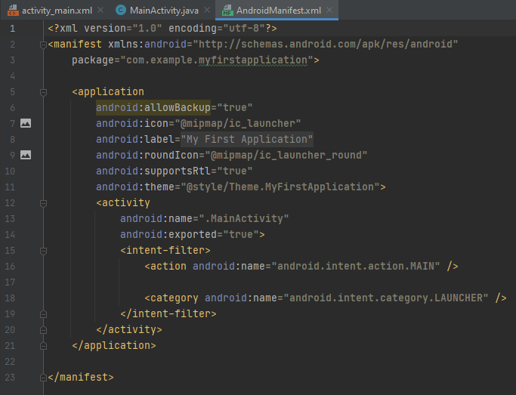
app > manifests > AndroidManifest.xml

Slide 20
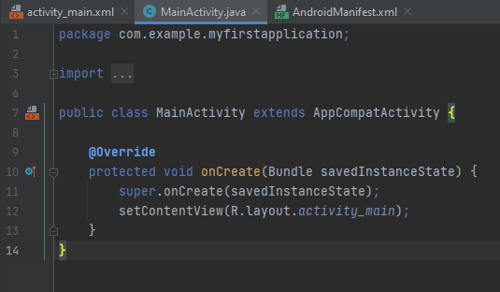
app > java > com.example.nghia.myfirstapplication > MainActivity

Slide 21
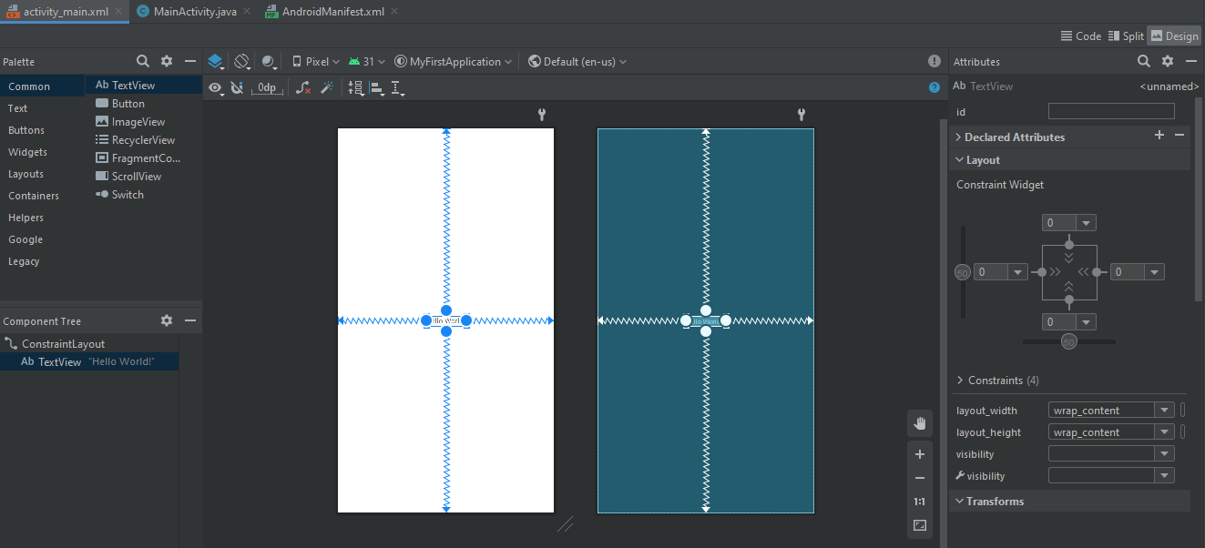
app > res > layout > activity_main.xml
Notes:
Do Android có nhiều thiết bị với các kích thước màn hình khác nhau nên cần có một đơn vị chuẩn dùng trong việc layout. Đơn vị sử dụng là dp. Màn hình tiêu chuẩn (mdpi) là 160 dp.
Test size sử dụng đơn vị sp
icon nên dùng định dạng png, vector
Colors: dùng mã hex ARGB hoặc RGB

Slide 22
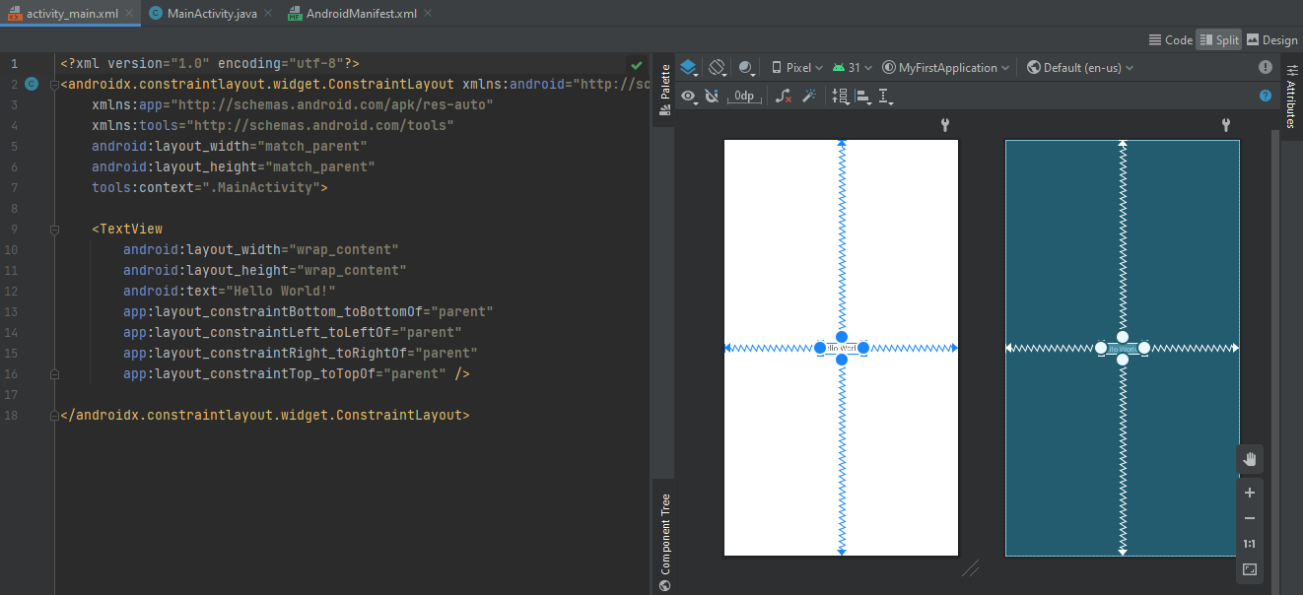
Notes:
Do Android có nhiều thiết bị với các kích thước màn hình khác nhau nên cần có một đơn vị chuẩn dùng trong việc layout. Đơn vị sử dụng là dp. Màn hình tiêu chuẩn (mdpi) là 160 dp.
Test size sử dụng đơn vị sp
icon nên dùng định dạng png, vector
Colors: dùng mã hex ARGB hoặc RGB

Slide 23
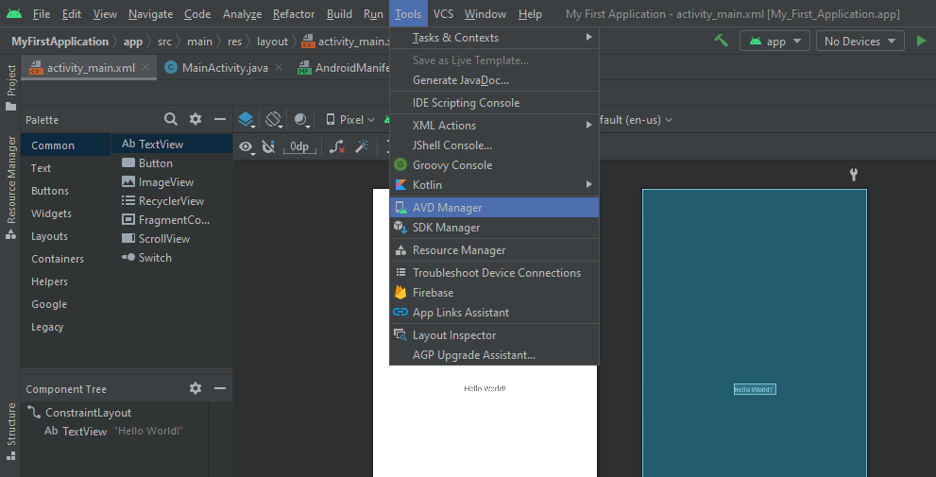
Chạy ứng dụng trên máy ảo (AVD)

Slide 24
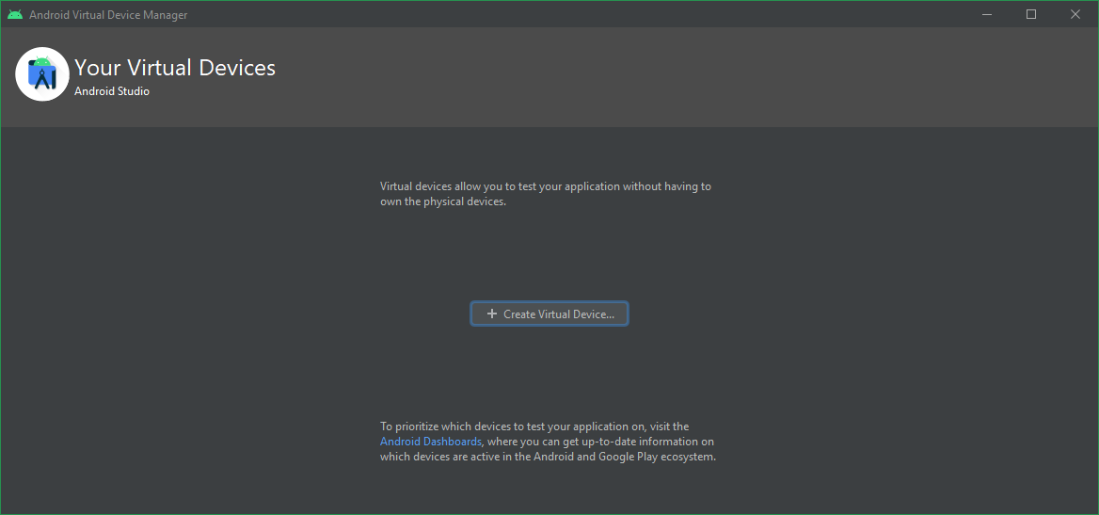

Slide 25
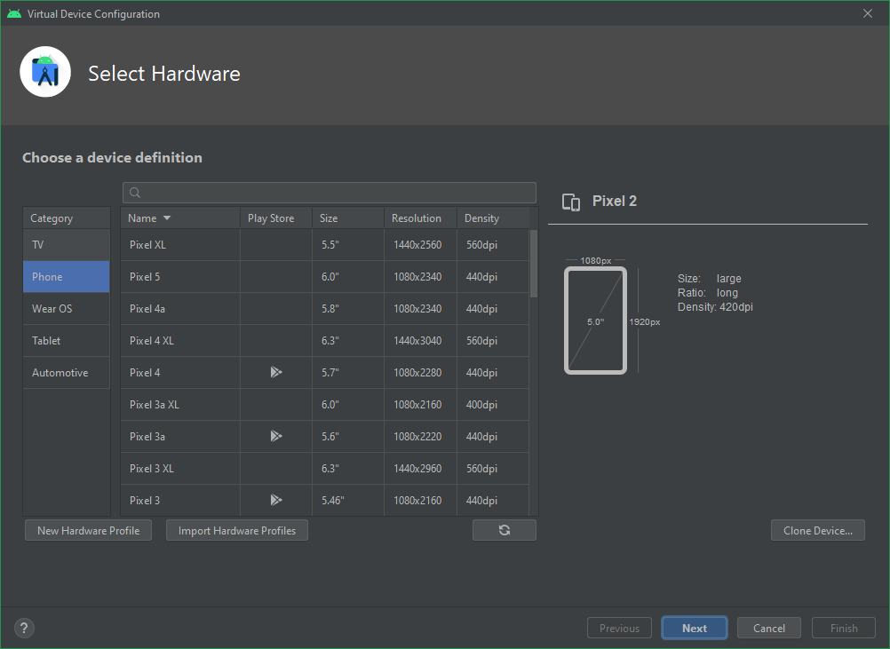

Slide 26
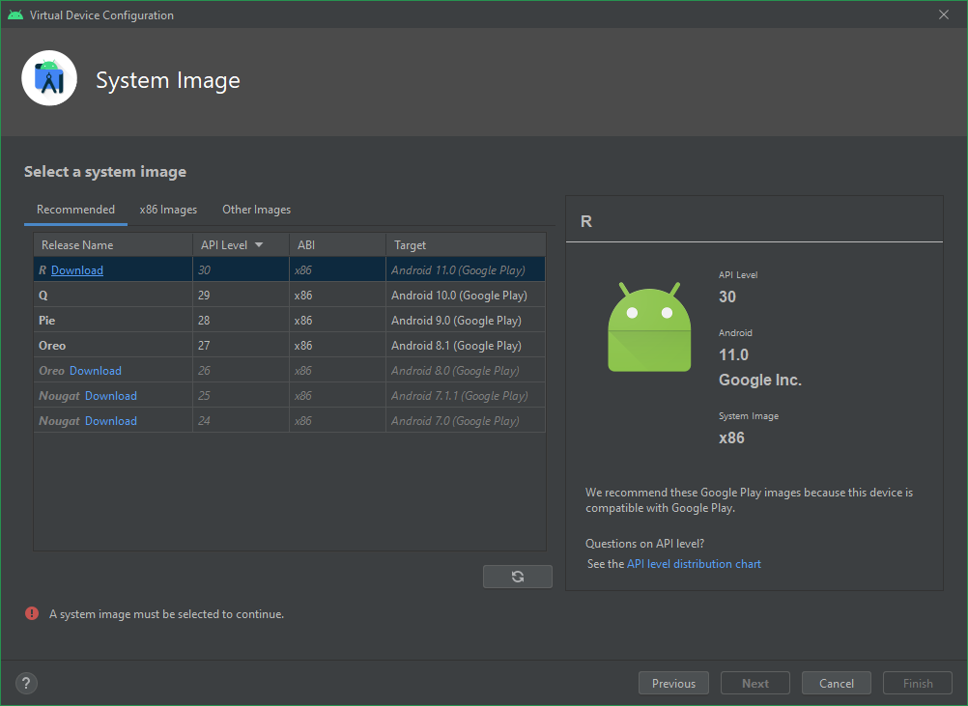

Slide 27
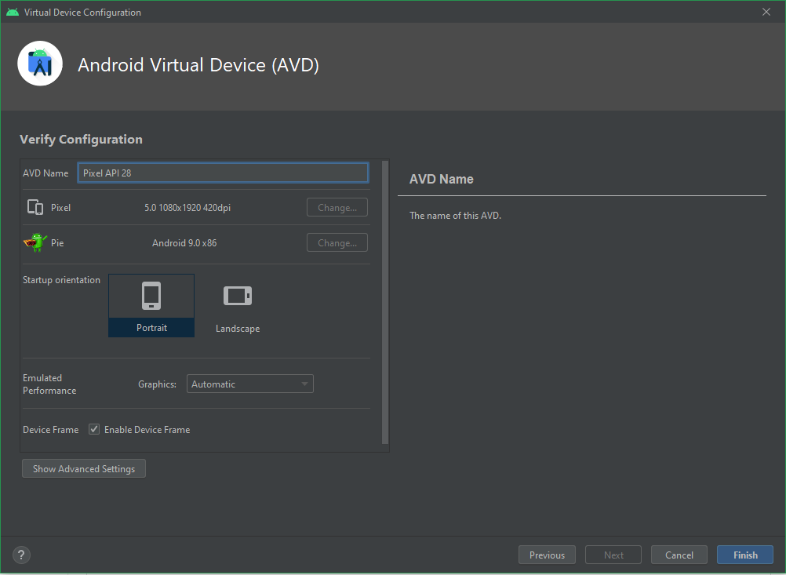

Slide 28
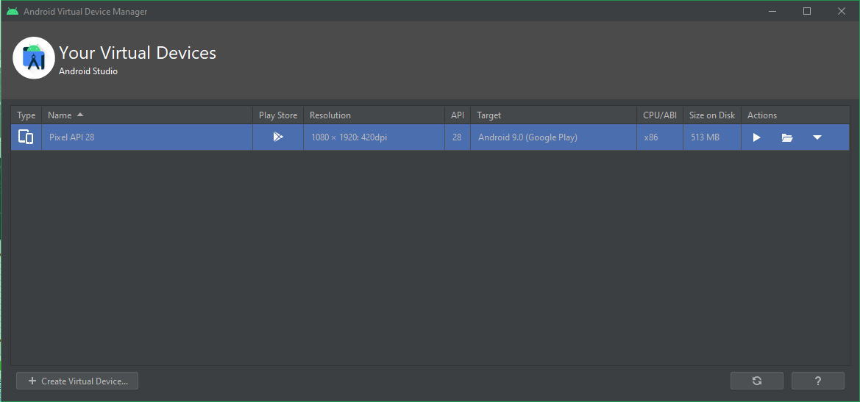

Slide 29
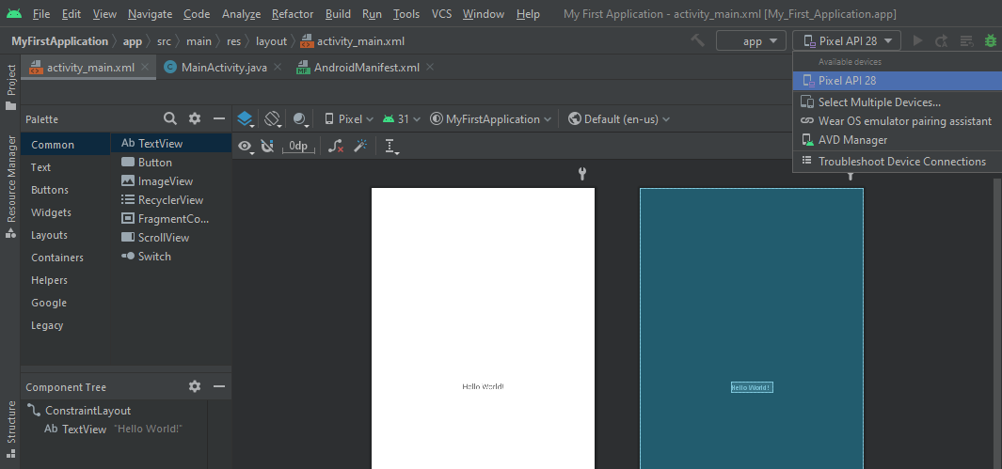

Slide 30
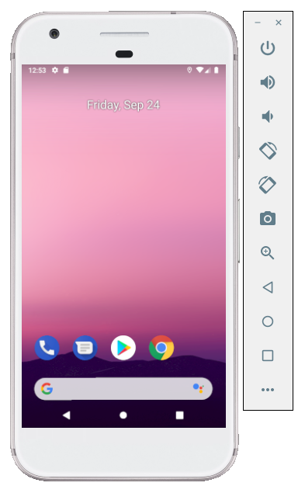
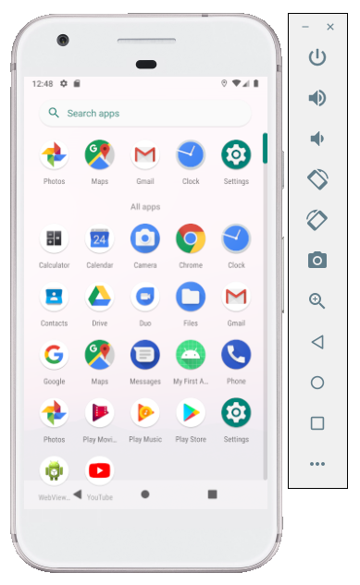
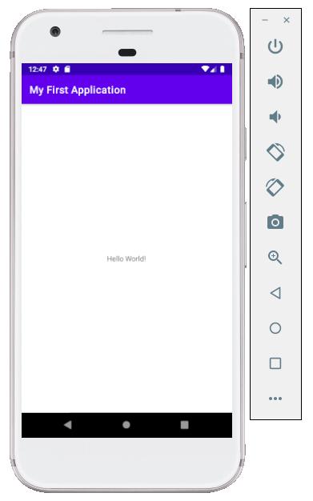

Slide 31
Tham khảo
https://developer.android.com/studio/install
https://developer.android.com/training/basics/firstapp
https://developer.android.com/training/basics/firstapp/creating-project
https://developer.android.com/training/basics/firstapp/running-app
https://developer.android.com/studio/run/emulator
https://developer.android.com/studio/run/managing-avds

